Slide 1
COMITE DE QUARTIER OU DE VILLAGE: CADRE D’EXPRESSION COMMUNAUTAIRE
Atelier de sensibilisation des SG
Novembre 2025

Slide 2
PLAN DE PRESENTATION
Introduction
Le cadre juridique de la participation citoyenne
Organisation et fonctionnement des comités de quartier ou de village
Les Comités de quartier ou de village: cadre par excellence d’expression des communautés
4. Les moyens de communication au sein des comités
5. Les leçons apprises
6. Les difficultés rencontrées
7. Les défis de l’opérationnalisation de la participation citoyenne à travers les CQV dans les Collectivités Territoriales Décentralisées

Slide 3
INTRODUCTION
La réforme de la décentralisation au Cameroun, consacrée par la Constitution du 18 janvier 1996, vise principalement à promouvoir le développement durable en impliquant les populations dans les politiques publiques locales.
Faisant suite, la loi N° 19/024 du 24 décembre 2019 portant Code Général des Collectivités Territoriales Décentralisées (CTD) reconnaît le rôle essentiel des populations, à travers notamment l’article 40 alinéa 1 qui permet à toute personne physique ou morale de formuler à l’intention de l’exécutif communal ou régional, toutes propositions tendant à impulser le développement de la collectivité territoriale concernée, ou à améliorer son fonctionnement (dans le même sens, lire le paragraphe 7 du préambule de la charte africaine).
L'article 41 souligne également la contribution des associations, organisations de la société civile locales, ainsi que des Comités de quartier ou de village (CQV), à la réalisation des objectifs des collectivités territoriales.

Slide 4
INTRODUCTION
Dans l’optique d’assurer l’opérationnalisation des comités de quartier ou de village, le MINDDEVEL a signé l’arrêté 00000147/A/MINDDEVEL du 19 juillet 2023 fixant les modalités de création, d’organisation et de fonctionnement des Comités de quartier ou de village dans le cadre de la participation citoyenne à l’action communale.
L’article 2.1 dudit arrêté précise que les comités de quartier ou de villages sont des cadres de concertation qui visent à favoriser la participation des populations à l’élaboration, à l’exécution et au suivi des programmes et projets communaux, ou à la surveillance, la gestion ou maintenance des ouvrages et équipements collectifs de base concernés.

Slide 5
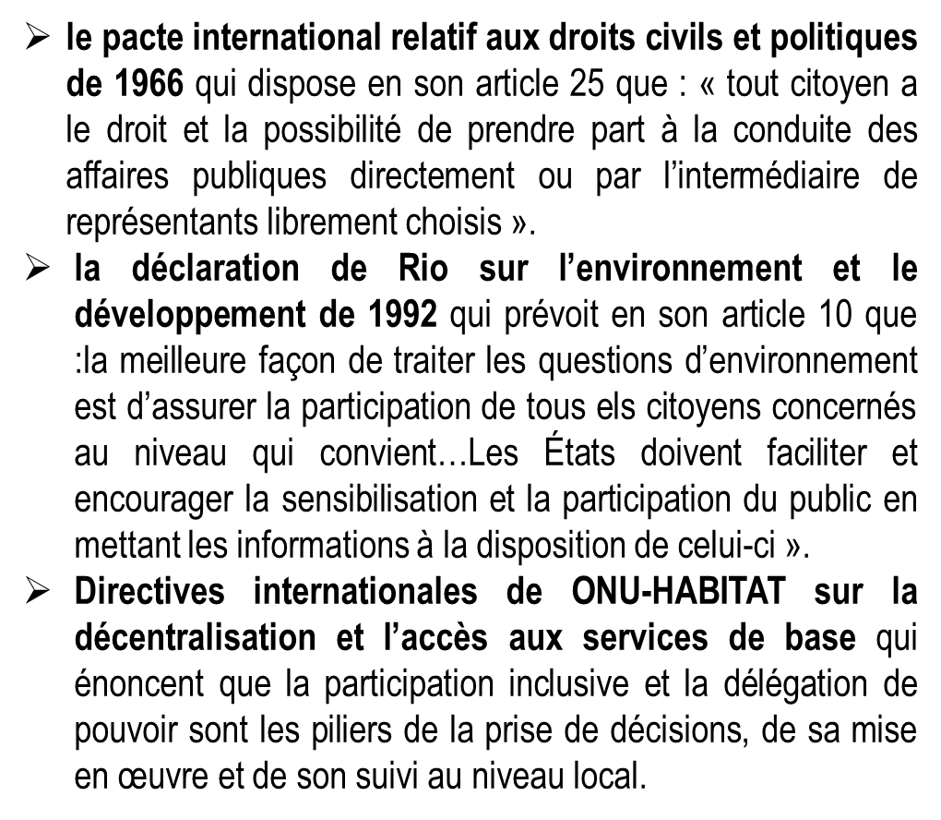
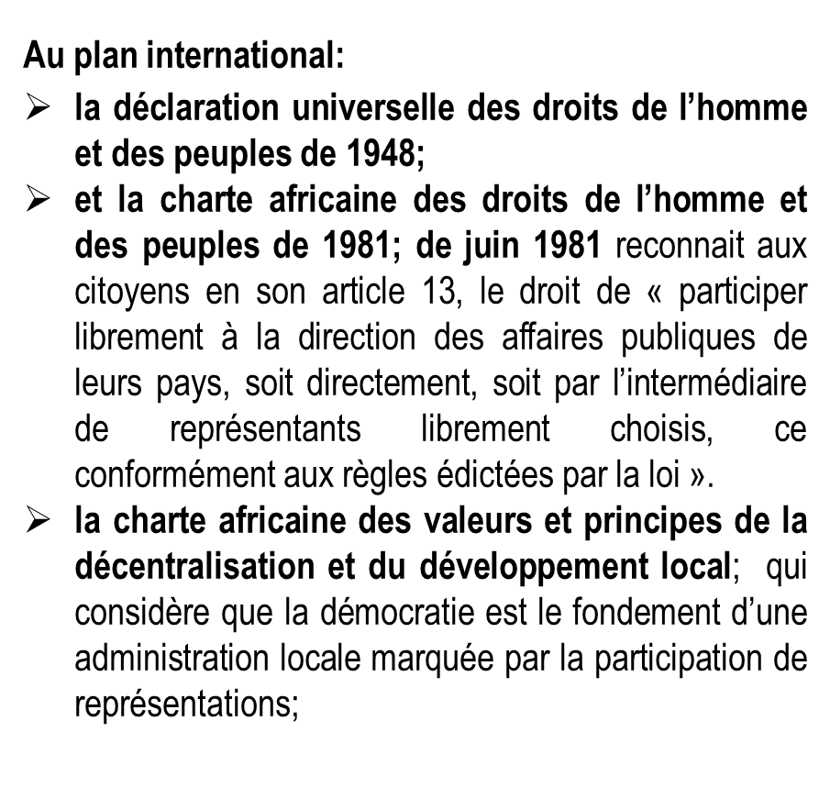
I-LE CADRE JURIDIQUE DE LA PARTICIPATION CITOYENNE

Slide 6
I. CADRE JURIDIQUE DE LA PARTICIPATION CITOYENNE
Loi n° 90-53 du 19 décembre 1990 portant sur la liberté d'association
Code Général des Collectivités Territoriales Décentralisées
Article 40 du CGCTD: la PC est un mode d’expression qui implique que toute personne physique ou morale puisse formuler, à l’intention de l’exécutif communal ou régional, toutes propositions tendant à impulser le développement de la collectivité concernée ou à améliorer son fonctionnement .
Elle est en effet la capacité pour les citoyens individuellement ou collectivement à faire valoir leurs points de vue dans l’élaboration des politiques publiques et dans les prises des décisions les concernant.
Elle oblige que les représentants d’une ville, d’une région ou d’un état puissent associer les citoyens à la prise décision.

Slide 7
I. CADRE JURIDIQUE DE LA PARTICIPATION CITOYENNE
Arrêté conjoint N°0000076/Minatd/Minfi/Minfof du 26 juin 2012 Fixant les modalités de planification, d'emploi, et de suivi de la gestion des revenus provenant de l'exploitation des ressources forestières et fauniques, destinés aux communes et aux communautés villageoises riveraines
Lettre circulaire conjointe N°001/MINEPAT/MINATD du 10 janvier 2017 relative au renforcement des mécanismes de Suivi et de Contrôle de l'exécution du BIP (mise en place les cadres multi-acteurs auprès des préfets)

Slide 8
I. Cadre juridique de la participation citoyenne
Décret N° 77/89 du 24 Mars 1977 portant création des comités de développement (favoriser l’essor communautaire en permettant aux communautés de participer activement aux initiatives de développement local)
Décret n°2012/7987/PM du 13 septembre 2012 portant création, organisation et fonctionnement des Comités de Suivi de l’Exécution Physico-financière de l’investissement Public (pour le suivi participatif de l’exécution du BIP)
Décret n°2013/298 du 09 septembre 2013 portant création, organisation et fonctionnement du Comité de Contrôle de l'effectivité des investissements.
Arrêté N°00000147/A/MINDDEVEL du 19 juillet 2023 portant création, organisation et fonctionnement des comités de quartier ou de village.

Slide 9

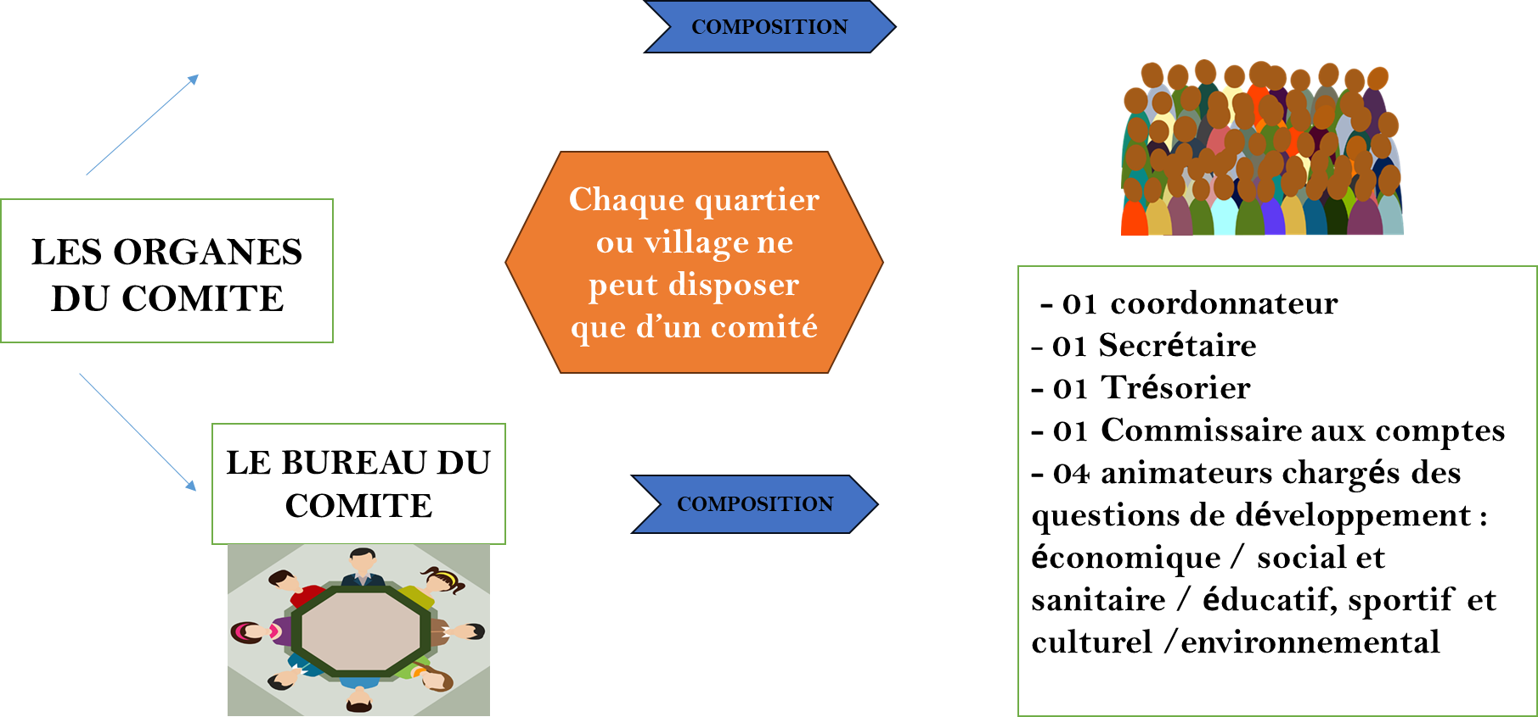
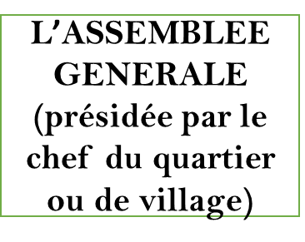
1. Organisation et fonctionnement du comité de quartier ou de village

Slide 10
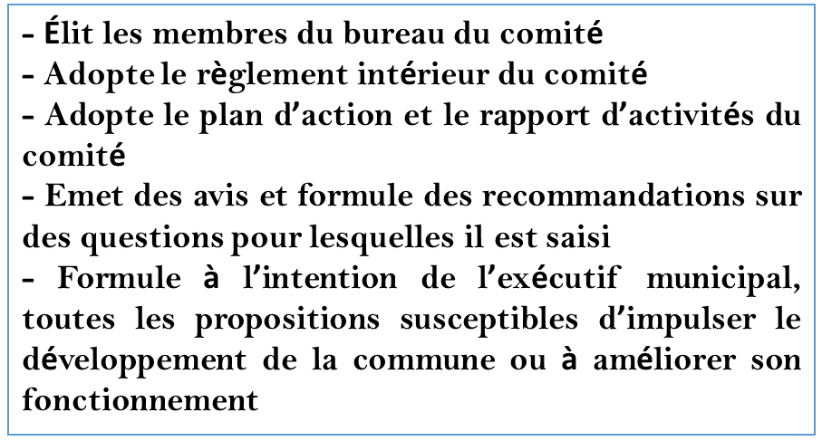
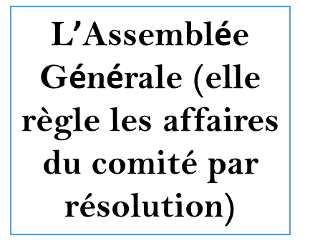



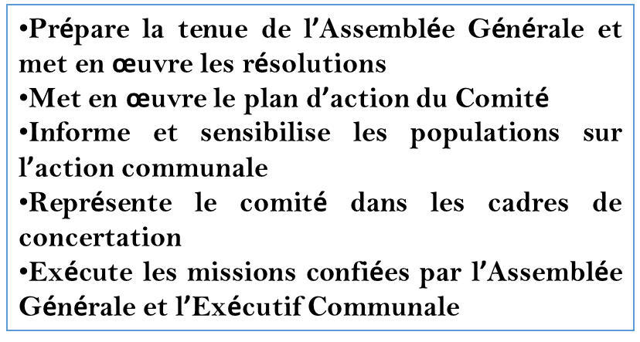

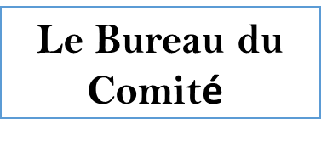

1. Organisation et fonctionnement du comité de quartier ou de village

Slide 11
II. . Les Comités de quartier ou de village: cadre par excellence d’expression des communautés
a. Les comités de quartier ou de village sont des cadres de concertation qui concourent à l’efficacité, à l’efficience et à la transparence de l’action communale en favorisant la participation des populations à l’élaboration, l’exécution et au suivi des programmes et projets communaux. Ils sont à distinguer des cadres ayant des textes spécifiques.
b. Ce que le Comité de quartier ou de village n’est pas une OSC / ONG, pas un comité ou un cadre de concertation régi par des textes particuliers, pas un comité riverain etc...
La mise en place des comités de quartier ou de village s’inscrit dans le mouvement engagé au niveau de l’Etat visant à renforcer la participation citoyenne dans le processus de prise de décision. Cette notion est évoquée en ces termes: « Les associations et organisations de la société civile locales, ainsi que les comités de quartier et de village concourent à la réalisation des objectifs des Collectivités Territoriales ».

Slide 12
II. Les Comités de quartier ou de village: cadre par excellence d’expression des communautés
L’Arrêté n°00000147/A/MINDDEVEL du 19 juillet 2023 institue les comités de quartier ou de village comme étant des cadres à l’expression des communautés. Il définit les organes du comité, l’organisation, le fonctionnement, les missions, les modes d’expressions des communautés, la prise en compte des attentes et des priorités des communautés. C’est un moyen d’expression de la démocratie locale et du contrôle citoyen. Il implique tous les habitants d’un quartier ou d’un village au développement local.

Slide 13
II. Comité de quartier ou de village comme cadre d’expression des communautés
L’action du comité de quartier ou de village s’inscrit dans le cadre :
de la sensibilisation (Mobiliser et organiser les habitants d’un quartier ou d’un village en vue de leur participation au développement du quartier ou du village) ;
de l’encadrement (Conduire les actions permettant de renforcer la cohésion et le sentiment d’appartenance à la collectivité, à travers la valorisation du potentiel humain local);
de l’accompagnement (Susciter l’expression, par la population, de leurs besoins et leur implication dans le suivi et la gestion élémentaires des ouvrages et équipements collectifs de base, Contribuer à l’élaboration, au suivi et à l’évaluation des documents de planification communale ; Favoriser la promotion des bonnes pratiques en matière d’utilisation, de gestion, d’entretien et de valorisation des ouvrages et infrastructures, ainsi que les équipements sociaux de base) ;

Slide 14
II. Comité de quartier ou de village comme cadre d’expression des communautés
du relai (Soutenir les actions de communication et de diffusion des messages, actes et documents municipaux auprès des populations du quartier ou du village ;
de la veille (Relayer auprès des autorités municipales les informations sur l’état technique visible des ouvrages et équipements sociaux de base et sur l’état d’avancement des projets du quartier ou du village ; Informer et alerter les autorités municipales et le représentant de l’Etat le cas échéant par tout moyen, des manquements graves observés dans l’exécution des programmes et projets communaux)
de l’alerte des autorités municipales et des populations locales concernant les activités et projets communaux menés sur le terrain (Interpeller les autorités municipales sur diverses questions et/ou préoccupations concernant le quartier ou le village, relevant des compétences transférées aux communes ;)

Slide 15
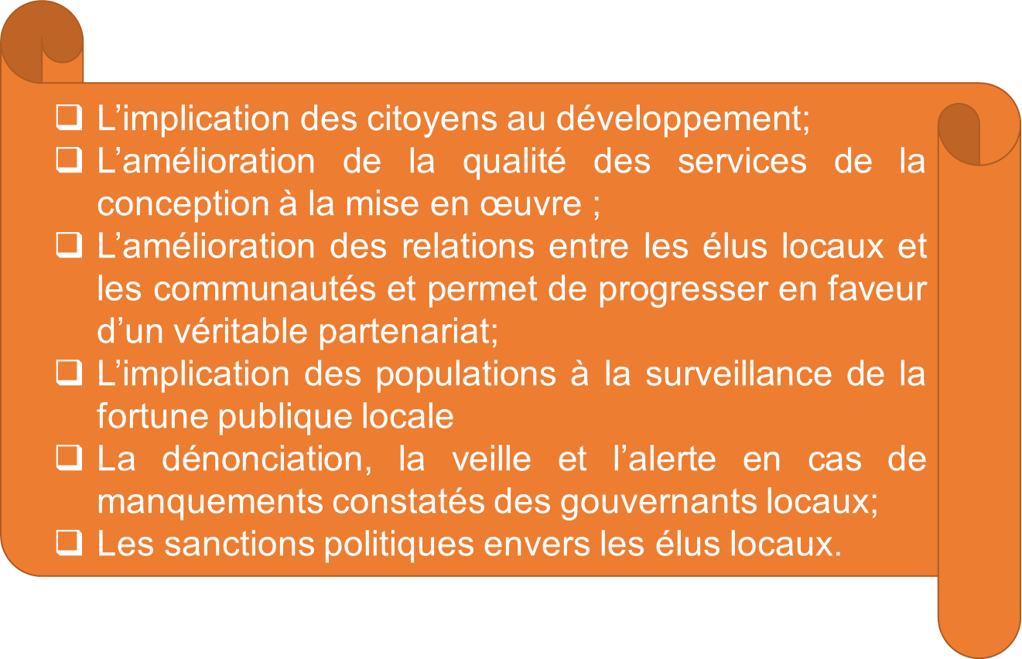
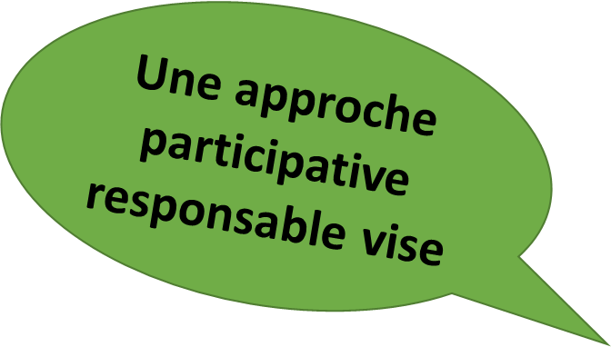
3. Attributions du comité de quartier ou de village

Slide 16
MOYENS DE COMMUNICATION AU SEIN DES COMITES DE QUARTIER OU DE VILLAGE
I. Les moyens de communication au sein des comités
Le comité de quartier ou de village est un espace au sein duquel la population dispose de plusieurs outils pour pouvoir s’exprimer. Elle peut ainsi agir à travers:
les consultations citoyennes dont les résultats sont exploités lors du Débat d’Orientation Budgétaire;
le vote au cours des assemblées générales et réunions;
les consultations (qui peuvent aboutir à l’élaboration des documents de planification tels que le PCD et le budget participatif) ;
les ateliers participatifs ;
les plateformes d’échanges ;
les réunions (sanctionnées par des rapports) ;
les dénonciations /alertes.

Slide 17
FONCTIONNEMENT DES COMITES DE QUARTIER ET DE VILLAGE
II. Quelques leçons apprises
Lorsque la pertinence de CQV est bien perçue par les Maires, ils investissent dans son fonctionnement
Les communes qui ont prévues des ressources dans leur budget pour le fonctionnement des CQV ont créé et mise en place beaucoup des CQV
Les Communes où les comités de quartier ou de village sont fonctionnels et actifs, la participation et la contribution des populations est plus régulière et visible
La bonne collaboration entre le comité de quartier/village et le comité de développement facilite la mutualisation des efforts;
L’implication des PH est un facteur de stimulation et d’encouragement pour les communes ;

Slide 18
DIFFICULTES RENCONTREES
III. Difficultés rencontrées
Pluralité/divergence de compréhension et d’approches ça et là, ainsi que des défis dans la redynamisation / la mise en place, l’organisation et le fonctionnement de ces comités
Difficultés financières dans certaines communes ne leur permettent pas de faire des appuis aux CQV
Certains maires sont réfractaires aux CQV initiés par les populations
Faible appropriation des outils de fonctionnement des CQV par les communes et les membres du bureau des CQV
Prise en compte des PH connait encore des résistances dans certaines collectivités en dépit du dispositif légal qui la favorise
Des questions sur le rôle du chef du village en l'absence d'un comité de village et en présence de plusieurs comités de quartier dans son village
Impatience des populations après avoir soumis leurs préoccupations au comité pour transmission à la commune

Slide 19
DIFFICULTES RENCONTREES
III. Difficultés rencontrées
Faible appropriation des textes par les CQV
Confusion des rôles par les différents acteurs
Réticence de la population au niveau de l’investissement humain et au niveau du recensement des ménages
Faible participation des membres du CQV (en dehors du bureau) qui rend difficile la prise de décision et la mise en œuvre des projets.
Faible accompagnement des autorités administratives
L’un des points / difficultés qui mérite attention est celui de la mobilisation et de la gestion des ressources financières et matérielles par les comités. Pour l’adresser, il est important de faire le point des dispositions de l’arrêté qui en font évocation.

Slide 20
IV. Défis de l’opérationnalisation des comité de quartier ou de village
  la coordination des actions sur le terrain avec l’existence des associations et autres cadres de concertation;
  la représentativité de l’Assemblée Générale et la prise en compte de toutes les composantes sociologiques;
  la budgétisation des financements destinés aux comités et la reddition des comptes;
  la mise en place d’un dispositif de suivi de l’exécution des programmes et projets d’investissement impliquant les populations;
  l’implication des populations dans la sélection des projets et la prise en compte des résultats des consultations citoyennes;
  l’associer des populations locales dans la maintenance et l’entretien des ouvrages ;
  la construction des chaînes de valeurs prenant en compte l’employabilité des jeunes;
  la non-politisation des CQV, la création et la dissolution pour des motifs inavoués.

Slide 21
IV. Défis de l’opérationnalisation des comité de quartier ou de village
  La mise à dispositions aux communautés urbaines des comités créés par les communes d’arrondissement.
NB: selon les dispositions de l’article 12.- (1) Dans les agglomérations érigées en Communauté Urbaine, la création des Comités de quartier relève de la compétence des Communes d'Arrondissement, suivant les modalités prévues aux articles 7, 8 et 9 ci-dessus.
(2) Les Comités de quartier ou de village créés par les Communes d'Arrondissement exercent leurs activités pour le compte de celles-ci.
(3) Toutefois, ces Comités peuvent également travailler pour le compte de la Communauté Urbaine, à la demande du Maire de la Ville. Il en saisit formellement le Maire de la Commune d'Arrondissement du ressort.

Slide 22
MERCI POUR VOTRE BIENVEILLANTE ATTENTION

